Slide 1
「確かな学力」の育成を図る
学習指導の在り方
～自己の学びを振り返り、次につなげる学習評価～
令和元年度（2019年度）
「管内研修センター等連携」研修講座（ミニ道研）
ねらい
一単位時間における授業づくりに係る説明、演習等を通して、授業づくりのポイントについての理解を深め、自分の課題解決のヒントを見付ける。

Slide 2
内容
１ 演習「課題の明確化」
２ 協議「課題意識の共有」
３ 講義「一単位時間における授業づくりに係る基本的な考え方」
４ 演習「『主体的・対話的で深い学び』の視点からの授業改善に係る
演習」
５ まとめ

Slide 3
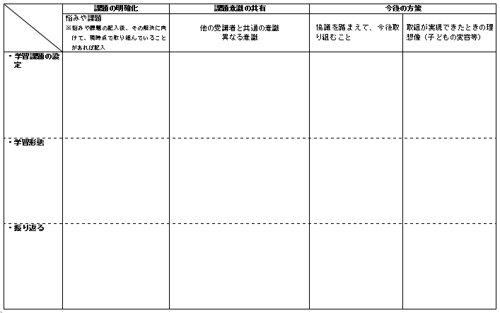
１ 課題の明確化
Notes:
・課題の明確化を行います。
・ワークシートを準備してください。
・皆さんが抱えている悩みや課題について、
学習課題の設定
学習形態
振り返り
の３つの視点で記入してください。

Slide 4
２ 課題意識の共有
Notes:
・次に記入していただいた内容を基に課題の共有を行います。
・お隣の方と、御記入いただいた課題の明確化の欄を基に、（自己紹介を兼ねて）交流してください。
・共有の欄に異なる課題の認識、共通の認識の課題等をメモをしながら交流してください。

Slide 5
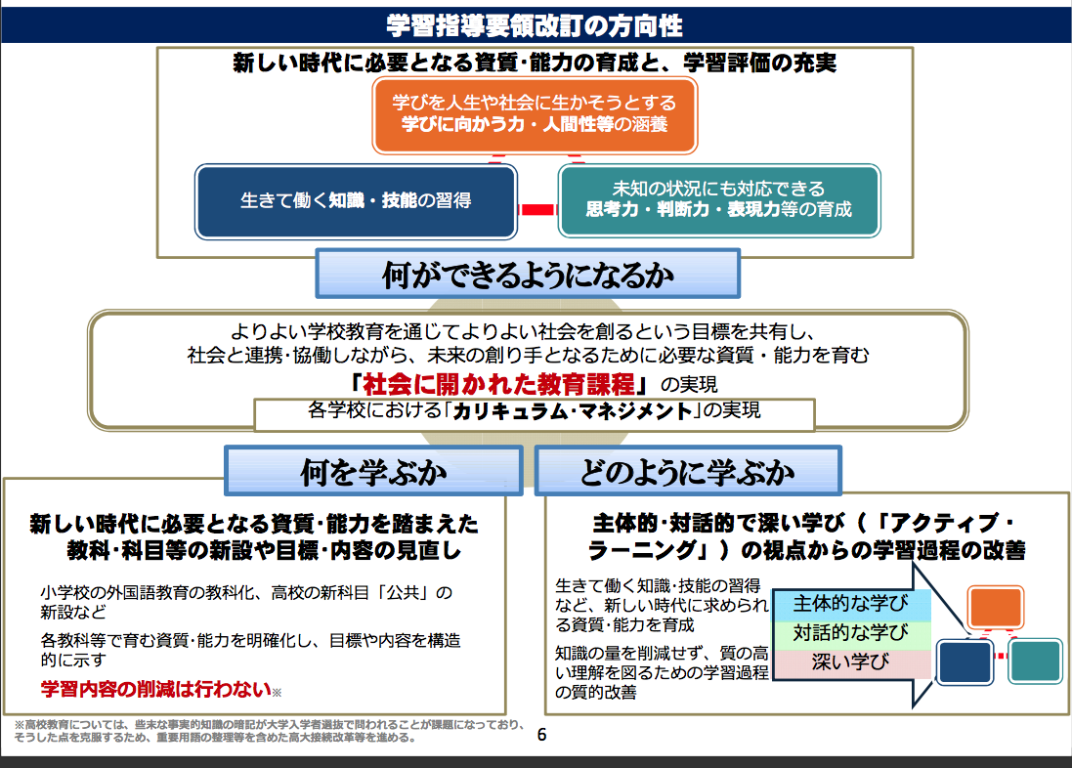
３ 一単位時間における授業づくりに係る基本的な考え方
中央教育審議会 幼稚園、小学校、中学校、高等学校及び特別支援学校の学習指導要領等の改善及び必
要な方策等について（答申） 平成28年12月21日
Notes:
・確かな学力について確認します。
「基礎的・基本的な知識及び技能を確実に習得させ、これらを活用して課題を解決するために必要な思考力、判断力、表現力等を育むとともに、主体的に学習に取り組む態度を養い、個性を生かし、多様な人々との協働を促す教育の充実に努めること。その際、児童の発達の段階を考慮して、児童の言語活動など、学習の基盤をつくる活動を充実するとともに、家庭との連携を図りながら、児童の学習習慣が確立するよう配慮すること。」と学習指導要領では示されています。
・また、知識及び技能の習得や、思考力、判断力、表現力等の育成、主体的に学習に取り組む態度、多様性や協働性の重視といった点は、上の図で示している資質・能力の三つの柱と重なり合うものです。
・その上で、一単位時間における授業づくりについて説明します。
・「主体的･対話的で深い学び」の実現に向けた授業改善が求められる背景について説明します。
・今の児童生徒が成人して社会で活躍する頃には、生産年齢人口の減少、グローバル化の進展や絶え間ない技術革新により、社会構造や雇用環境は大きく、また急速に変化しており、予測が困難な時代を迎えていると予測されます。
・そういった社会の中では、児童生徒一人一人が「何ができるようになるか」という育成を目指す資質・能力が大切になってきます。
・そこで、学習指導要領改訂の方向性として、新しい時代に必要となる資質・能力が、
①生きて働く知識･技能の習得
②未知の状況にも対応できる思考力･判断力･表現力等の育成
③学びを人生や社会に生かそうとする学びに向かう力・人間性等の涵養
に整理されました。
・これらの資質・能力を育成するために、今までどおり何を学ぶかといった児童生徒が学ぶ学習内容も重要ではありますが、何ができるようになるのかに着目した際に、どのように学ぶかといった「日々の授業」「教育活動」「学習活動」これらの学び自体を、いかに質の高いものにしていくか、ということがこれからは求められています。
・こうしたことから、どのように学ぶかー「主体的･対話的で深い学び（「アクティブ･ラーニング」）」の視点からの学習過程の改善が求められることとなりました。

Slide 6
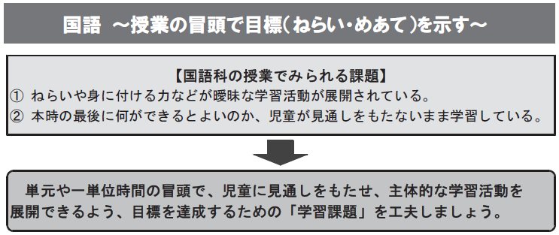
３ 一単位時間における授業づくりに係る基本的な考え方
○ 学習課題の設定（見通し）
・国語科の例
北海道教育委員会 平成28年度教育課程改善の手引
Notes:
・まず、学習課題の設定について、説明します。
・国語科では、これまで、スライドに示したように
①ねらいや身に付ける力などが曖昧な学習活動が展開されている。
②本時の最後に何ができるとよいのか、児童が見通しをもたないまま学習している。
などの課題が見られています。
・そのため、見通しをもたせ、主体的な学習活動を展開できるよう、「学習課題」を工夫することが考えられます。

Slide 7
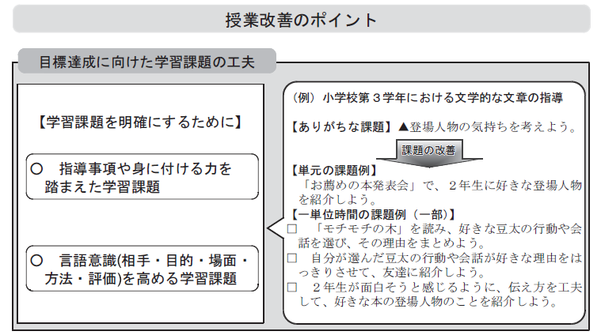
３ 一単位時間における授業づくりに係る基本的な考え方
○ 学習課題の設定（見通し）
・国語科の例
北海道教育委員会 平成28年度教育課程改善の手引
Notes:
・例えば、これまでは「登場人物の気持ちを考えよう」という課題がよく見られました。
・その課題を、「お薦めの本発表会で、２年生に好きな登場人物を紹介しよう」という単元の課題と改善し、例えば、「モチモチの木を読み、好きな豆太の行動や会話を選び、その理由をまとめよう」、「自分が選んだ豆太の行動や会話が好きな理由をはっきりさせて友達に紹介しよう」、「２年生が面白そうと感じるように、伝え方を工夫して、好きな本の登場人物のことを紹介しよう」などの１単位時間の課題として具体的に示すことが考えられます。
・ここで大切なことは、
①学習課題を明確にするために、指導事項や身に付ける力を踏まえた学習課題とすること
②相手・目的・場面・方法・評価といった言語意識を高める学習課題とすること
です。

Slide 8
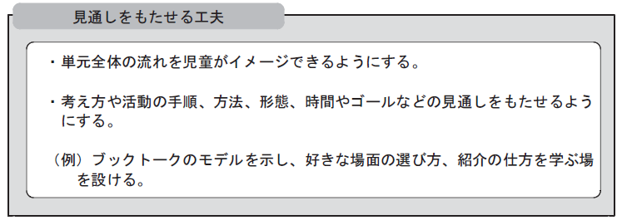
３ 一単位時間における授業づくりに係る基本的な考え方
○ 学習課題の設定（見通し）
・国語科の例
北海道教育委員会 平成28年度教育課程改善の手引
Notes:
・また、
①単元全体の流れを子どもがイメージできるようにすること
②考え方の手順、方法、形態、時間やゴールなどの見通しをもたせるようにすること
も大切です。

Slide 9
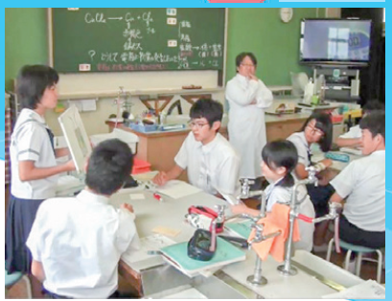
３ 一単位時間における授業づくりに係る基本的な考え方
○ 学習形態
・事例紹介
〇協働して課題を解決する
（例）グループ学習で出た様々な意見を比べ合い、ま
とめながら合意形成を行う。 （中学校）
Notes:
・次に、学習形態について、説明します。
・これは、「対話的な学び」の視点を生かした「協働して課題を解決する」学習活動例です。
・グループ学習で出た様々な意見を比べ合い、まとめながら合意形成を行っています。

Slide 10
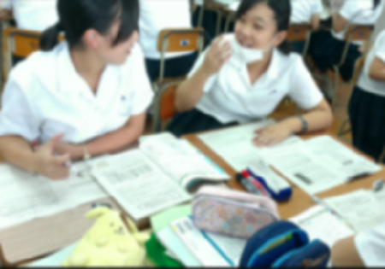
３ 一単位時間における授業づくりに係る基本的な考え方
○ 学習形態
・事例紹介
〇共に考えを創り上げる
（例）世論の形成と政治参加について、ジグソー学習
を通じて班の意見を発表する。（高等学校）
Notes:
・これは、「対話的な学び」の視点を生かした「ともに考えを創り上げる」学習活動例です。
・ジグソー学習を通じて班の意見を発表しています。
・このような学習活動を取り入れた指導を実施する際には、それぞれのねらいを明らかにし、授業で扱う内容と学習指導要領に示す各教科等の目標と内容との関係を明確にして取り組むことが大切です。

Slide 11
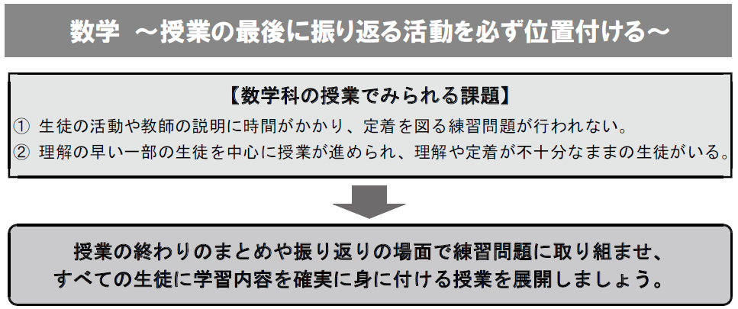
３ 一単位時間における授業づくりに係る基本的な考え方
○ 振り返る
・数学科の例
北海道教育委員会 平成28年度教育課程改善の手引
Notes:
・次に「振り返る」学習活動の充実のための手立てについて、説明します。
・数学科では、これまで、スライドに示したように
①生徒の活動や教師の説明に時間がかかり、定着を図る練習問題が行われない。
②理解の早い一部の生徒を中心に授業が進められ、理解や定着が不十分なままの生徒がいる。
などの課題が見られています。
・そのため、学習内容を確実に身に付けさせるため、振り返りの場面で練習問題に取り組ませる必要があります。

Slide 12
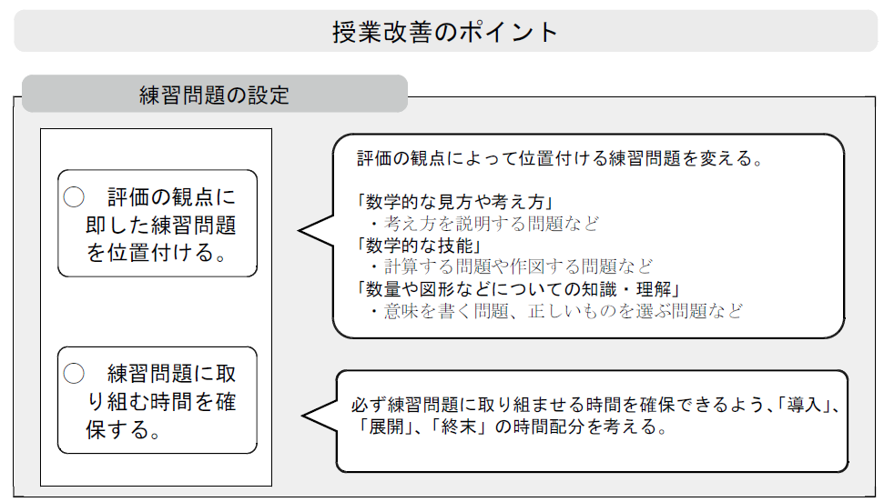
３ 一単位時間における授業づくりに係る基本的な考え方
○ 振り返る
・数学科の例
北海道教育委員会 平成28年度教育課程改善の手引
Notes:
・その際、評価の観点によって位置付ける練習問題を変えたり、終末にかける時間が足りなくなったりしないよう導入・展開・終末の時間配分を十分に考えることが大切です。

Slide 13
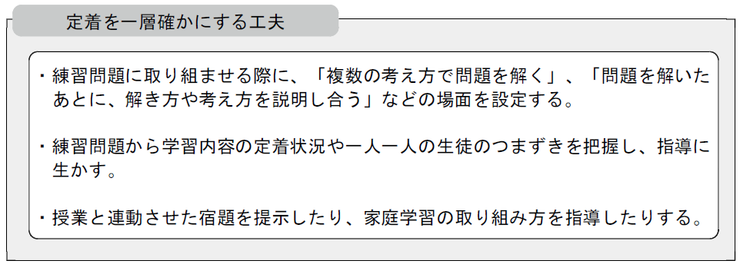
３ 一単位時間における授業づくりに係る基本的な考え方
○ 振り返る
・数学科の例
北海道教育委員会 平成28年度教育課程改善の手引
Notes:
・また、
①練習問題に取り組む際には、
「複数の考え方で解く」
「問題を解いたあとに、解き方や考え方を説明し合う」などの場面を設定すること
②練習問題から学習内容の定着状況や一人一人の生徒のつまずきを把握し、次の指導に生かすこと
③授業と連動させた宿題を提示したり、家庭学習の取組方を指導したりすること
も大切です。

Slide 14
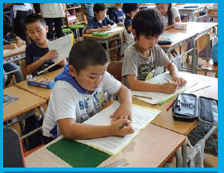
３ 一単位時間における授業づくりに係る基本的な考え方
○ 振り返る
・事例紹介
〇振り返って次へつなげる
（例）学びの過程や疑問・感想などを振り返り、
次の学びへとつなげる。（小学校）
Notes:
これは振り返りの学習活動例です。
・学びの過程や疑問・感想などを振り返り、次の学びへとつなげています。

Slide 15
３ 一単位時間における授業づくりに係る基本的な考え方
○ 授業改善が求められる背景
再掲
中央教育審議会 幼稚園、小学校、中学校、高等学校及び特別支援学校の学習指導要領等の改善及び必
要な方策等について（答申） 平成28年12月21日
Notes:
・見通し、振り返り、学習形態を視点に１単位時間について説明してきましたが、「主体的･対話的で深い学び（「アクティブ･ラーニング」）」の視点からの学習過程の改善が求められています。
・主体的・対話的で深い学びについて確認します。

Slide 16
３ 一単位時間における授業づくりに係る基本的な考え方
○ 主体的な学びの視点
学ぶことに興味や関心を持ち、自己のキャリア形成の方向性と関連付けながら、見通しを持って粘り強く取り組み、自己の学習活動を振り返って次につなげる。
Notes:
・主体的な学びとは、学ぶことに興味や関心を持ち、自己のキャリア形成の方向性と関連付けながら、見通しを持って粘り強く取り組み、自己の学習活動を振り返って次につなげる学びのことです。
★子どもが興味を持って積極的に取り組むとともに、学習活動を自ら振り返り意味付けたり、身に付いた資質・能力を自覚したり、共有したりすることが重要です。
・自己のキャリア形成の方向性と関連付けるとは、自分の将来の生活や社会と関連付けることです。

Slide 17
３ 一単位時間における授業づくりに係る基本的な考え方
主体的な学びにおける子供の姿
興味や関心を高める
粘り強く取り組む
振り返って次へ
つなげる
見通しを持つ
自分と結び付ける
主体的・対話的で深い学びの視点からの学習過程の質的改善により実現したい子どもの姿をピクトグラムでイメージ化
※ 但し、全ての姿を表現したものではない。
平成29年度次世代型教育推進セミナー（北海道会場）
～アクティブ・ラーニングについて考える～配付資料を基に作成
Notes:
・では、主体的・対話的で深い学びの視点からの学習過程の質的改善により実現したい子どもの姿とは、どのような姿でしょうか。
・これは、独立行政法人 教職員支援機構主催の次世代型教育推進セミナーで示されたものです。
・ピクトグラム（図）とともに主体的・対話的で深い学びのイメージとして表しました。
★全ての姿を表現したものではないことを確認する。
・主体的な学びにおける子どもの例としては、
①興味や関心を高める
②見通しをもつ
③自分と結び付ける
④粘り強く取り組む
⑤振り返って次へつなげる
などがあります。

Slide 18
３ 一単位時間における授業づくりに係る基本的な考え方
○ 対話的な学びの視点
子供同士の協働、教職員や地域の人との対話、先哲の考え方を手掛かりに考えること等を通じ、自己の考えを広げ深める。
Notes:
・「対話的な学び」とは、子ども同士の協働、教職員や地域の人との対話、先哲の考え方を手掛かりに考えること等を通じ、自己の考えを広げ深める学びです。
★身に付けた知識や技能を定着させるとともに、物事を多面的にとらえ深い理解につなげていくためには、多様な表現を通じて、教職員と子どもや、子ども同士が対話し、それによって思考を広げ深めていくことが重要です。

Slide 19
３ 一単位時間における授業づくりに係る基本的な考え方
対話的な学びにおける子供の姿
互いの考えを
比較する
先哲の考え方を
手掛かりとする
多様な情報を
収集する
共に考えを
創り上げる
思考を表現に
置き換える
協働して課題解決
する
多様な手段で
説明する
主体的・対話的で深い学びの視点からの学習過程の質的改善により実現したい子どもの姿をピクトグラムでイメージ化
※ 但し、全ての姿を表現したものではない。
平成29年度次世代型教育推進セミナー（北海道会場）
～アクティブ・ラーニングについて考える～配付資料を基に作成
Notes:
・「対話的な学び」を実現する子どもの姿は、
①互いの考えを比較する
②多様な情報を収集する
③思考を表現に置き換える
④多様な手段で説明する
⑤先哲の考え方を手掛かりとする
⑥共に考えを創り上げる
⑦協働して課題解決する
などです。

Slide 20
３ 一単位時間における授業づくりに係る基本的な考え方
○ 深い学びの視点
習得・活用・探究という学びの過程の中で、各教科等の特質に応じた「見方・考え方」を働かせながら、知識を相互に関連付けてより深く理解したり、情報を精査して考えを形成したり、問題を見いだして解決策を考えたり、思いや考えを基に創造したりすることに向かう。
Notes:
・「深い学び」とは、習得・活用・探究という学びの過程の中で、各教科等の特質に応じた「見方・考え方」を働かせながら、知識を相互に関連付けてより深く理解したり、情報を精査して考えを形成したり、問題を見いだして解決策を考えたり、思いや考えを基に創造したりすることに向かう学びです。
・見方・考え方は、各教科等の特質に応じた物事を捉える視点や考え方です。

Slide 21
３ 一単位時間における授業づくりに係る基本的な考え方
深い学びにおける子供の姿
知識や技能を
概念化する
思考して問い続ける
知識・技能を
習得する
自分の考えを
形成する
知識・技能を
活用する
新たなものを
創り上げる
自分の思いや考えと
結び付ける
主体的・対話的で深い学びの視点からの学習過程の質的改善により実現したい子どもの姿をピクトグラムでイメージ化
※ 但し、全ての姿を表現したものではない。
平成29年度次世代型教育推進セミナー（北海道会場）
～アクティブ・ラーニングについて考える～配付資料を基に作成
Notes:
・「深い学び」を実現する子どもの姿は、
①思考して問い続ける
②知識・技能を習得する
③知識・技能を活用する
④自分の思いや考えと結び付ける
⑤知識や技能を概念化する
⑥自分の考えを形成する
⑦新たなものを創り上げる
などです。

Slide 22
３ 一単位時間における授業づくりに係る基本的な考え方
○ 主体的・対話的で深い学びの実現に向けた授業改善について
主体的・対話的で深い学びの実現に向けた授業改善について、単元や題材など内容や時間のまとまりを見通し、指導計画をデザインする。
Notes:
・次に主体的・対話的で深い学びの実現に向けた授業改善について、説明します。
・各教科において、「主体的・対話的で深い学び」を実現し、確かに学力を身に付けさせるためには、「児童生徒が、学習の見通しを立てたり学習したことを振り返ったりする活動」を計画的に取り入れ、主体的に学ぶ態度を育む指導を重視する必要があります。
・主体的・対話的で深い学びは、必ずしも１単位時間の授業の中で全てが実現されるものではなく、単元や題材など内容や時間のまとまりを見通して、例えば、主体的に学習に取り組めるよう学習の見通しを立てたり、学習したことを振り返ったりして自身の学びや変容を自覚できる場面をどこに設定するか、対話によって自分の考えなどを広げたり深めたりする場面をどこに設定するか、学びの深まりをつくりだすために、生徒が考える場面と教師が教える場面をどのように組み立てるか、といった観点で授業改善を進めることが重要となります。
・単元や題材の指導計画をデザインするに当たっては、
①自身の学びや変容を自覚できる場面を設定すること
②自分の考えなどを広げたり深めたりする場面を設定すること
③考える場面と教える場面の組み立てを考えること
が大切です。

Slide 23
５ まとめ

Slide 24
５ まとめ
〔今後の取組に向けて〕
○「学習課題の設定（見通し）・振り返る」
学習活動を意図的に位置付けた学習展開を
工夫することで、児童生徒の主体的・対話
的で深い学びの実現につなげること
○「学習課題の設定（見通し）・振り返る」
学習活動は、子ども自身が「見通し、振り
返る」ことができるよう、手立てを工夫す
ること
Notes:
今後の取組に向けて、
①「見通す・振り返る」学習活動を意図的に位置付けた学習展開を工夫することで、児童生徒の主体的・対話的で深い学びの実現につなげること
②「見通す・振り返る」学習活動は、子ども自身が「見通し、振り返る」ことができるよう、教師の「手立てを工夫する」こと

Slide 25
５ まとめ
〔今後の取組に向けて〕
○単元（題材）全体を通して､｢主体的･対話
的で深い学び｣の実現に向けた授業改善を
意識すること
○学習活動を行う中で、子ども一人一人の学
習状況を把握し、指導の改善に生かすこと
Notes:
③単元（題材）全体を通して､｢主体的･対話的で深い学び｣の実現に向けた授業改善を意識すること
④学習活動を行う中で、子ども一人一人の学習状況を把握し、指導の改善に生かすこと
が大切です。

